Slide 1
Provincia de Corrientes
SECRETARIA DE ENERGIA
“GASODUCTO DE CURUZÚ CUATIÁ”

Slide 2


Slide 3
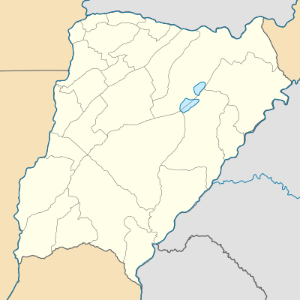
PLAN DE DESARROLLO GASIFERO DE LA PROVINCIA
Provincia de Corrientes
SECRETARIA DE ENERGIA
Mercedes
8”
Paso de los Libres
Curuzú Cuatiá
Colonia Libertad
8”
6”
Monte Caseros
24”

Slide 4
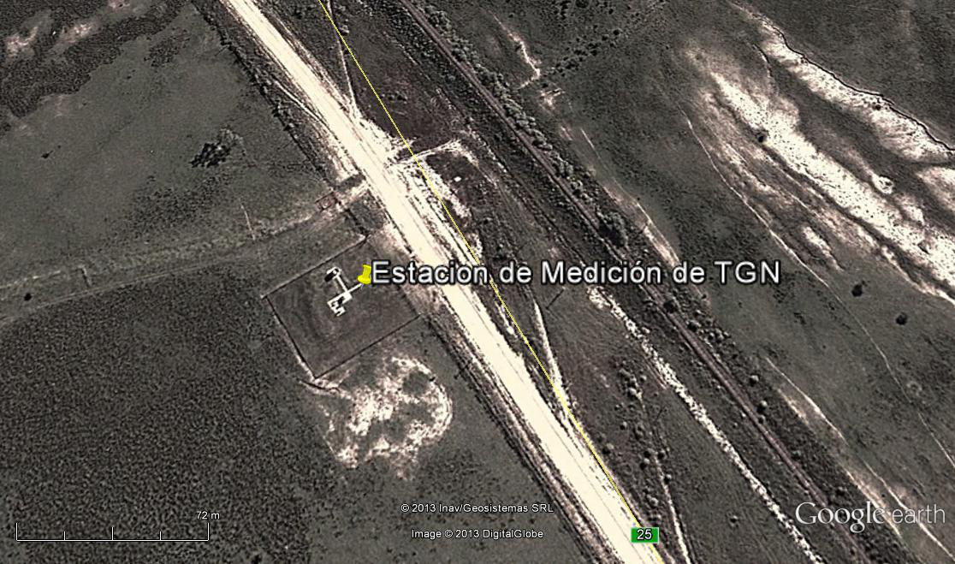
ESTACION DE MEDICION DE TGM EN COLONIA LIBERTAD
Provincia de Corrientes
SECRETARIA DE ENERGIA

Slide 5
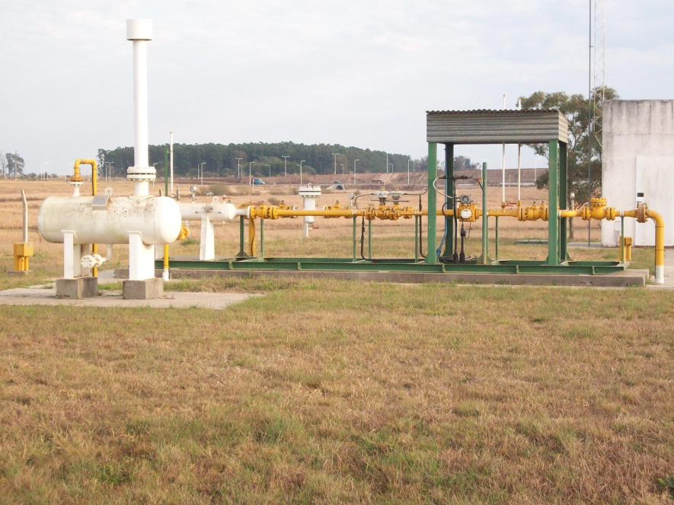
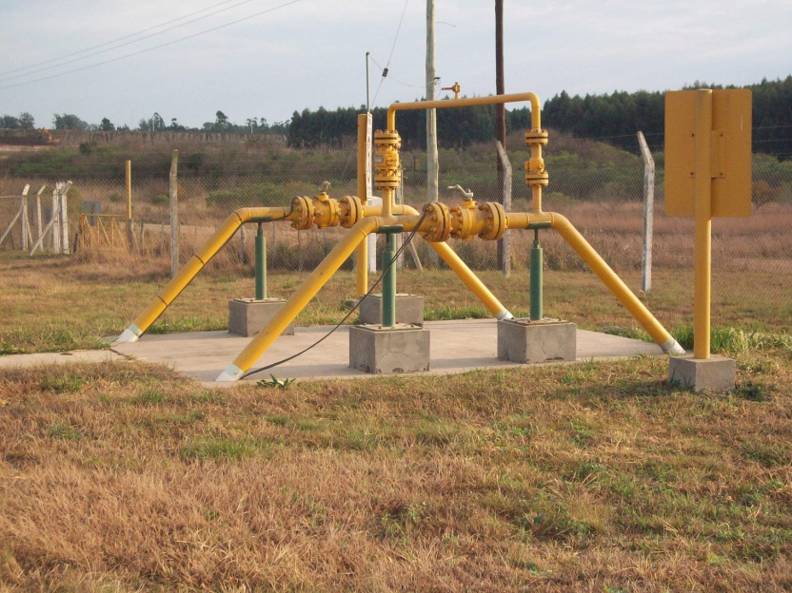
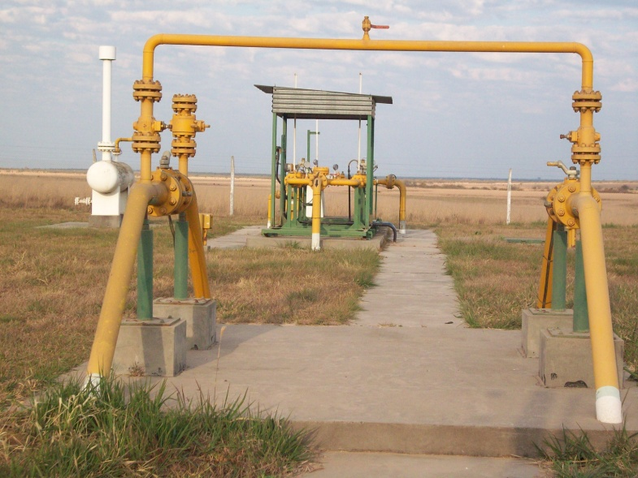
ESTACION DE MEDICIÓN DE TGM (COLONIA LIBERTAD)
Provincia de Corrientes
SECRETARIA DE ENERGIA

Slide 6
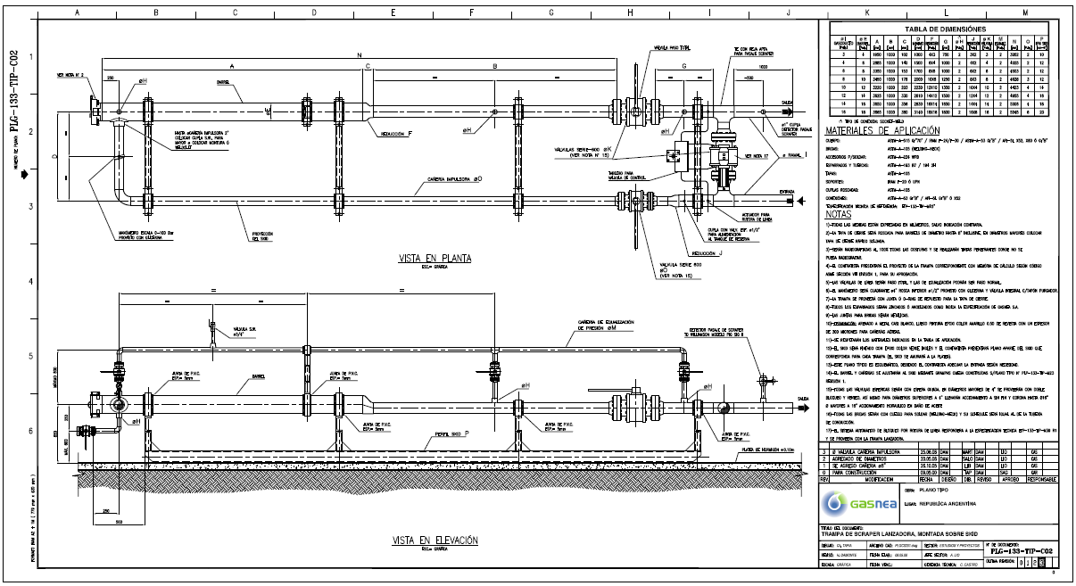

Slide 7
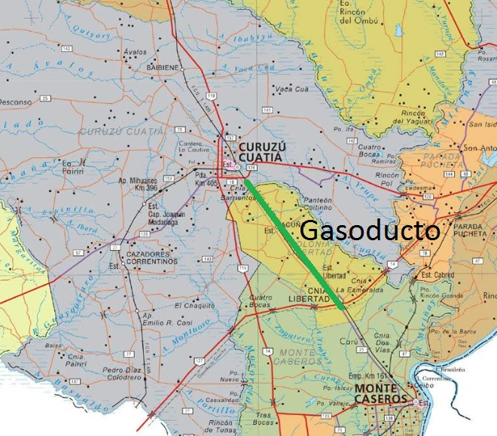
TRAZA DEL GASODUCTO - MUNICIPIOS
Provincia de Corrientes
SECRETARIA DE ENERGIA

Slide 8
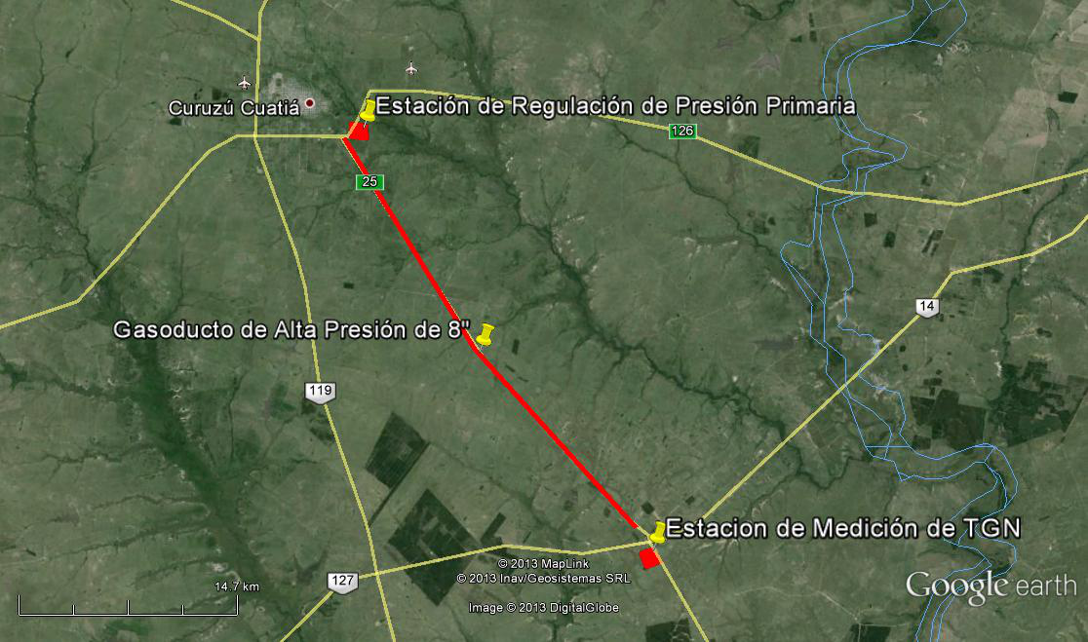
GASODUCTO EN ALTA PRESIÓN – FOTO SATELITAL
Provincia de Corrientes
SECRETARIA DE ENERGIA

Slide 9
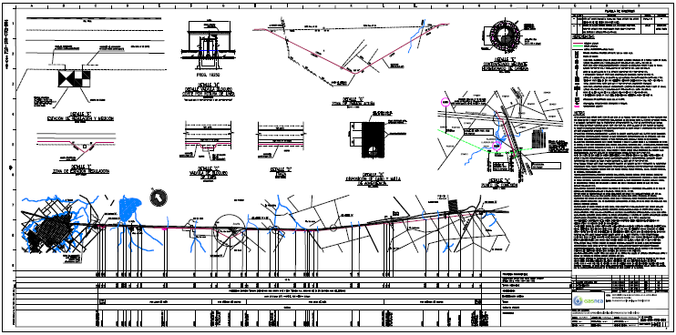
Provincia de Corrientes
SECRETARIA DE ENERGIA

Slide 10
GASODUCTO DE CURUZÚ CUATIÁ
TRAMO Cnia .LIBERTAD – ERPP C. CUATIÁ
Provincia de Corrientes
SECRETARIA DE ENERGIA
Gasoducto de Alta presión que vinculará la Estación de
Medición de Colonia Libertad con la ERPP de Curuzú
Cuatiá, con las sig. Características:
Longitud de 36 Km.
Sección: 8” (pulgadas)
Cañería: acero sin costura con revestimiento anticorrosivo
tricapa Epoxi
Longitud: 12 metros
Presión: 75 bar.
Capacidad de transporte: 1,5 Mm3/d aprox.
Espesor: 5,6 mm.

Slide 11
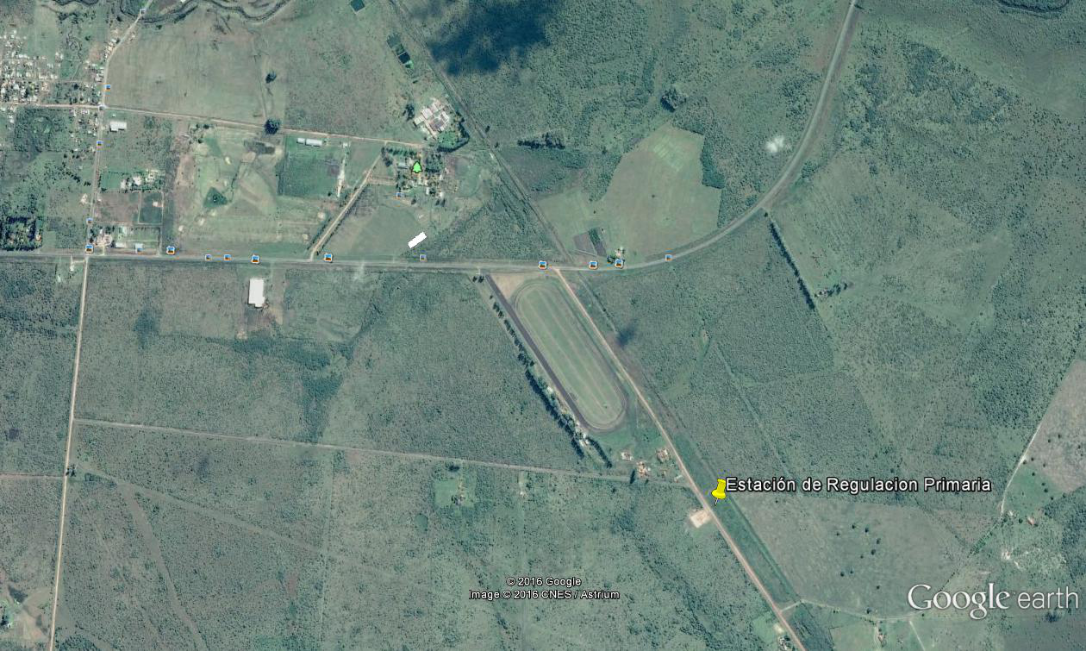
UBICACIÓN ESTACION REDUCTORA DE PRESION PRIMARIA
Provincia de Corrientes
SECRETARIA DE ENERGIA

Slide 12
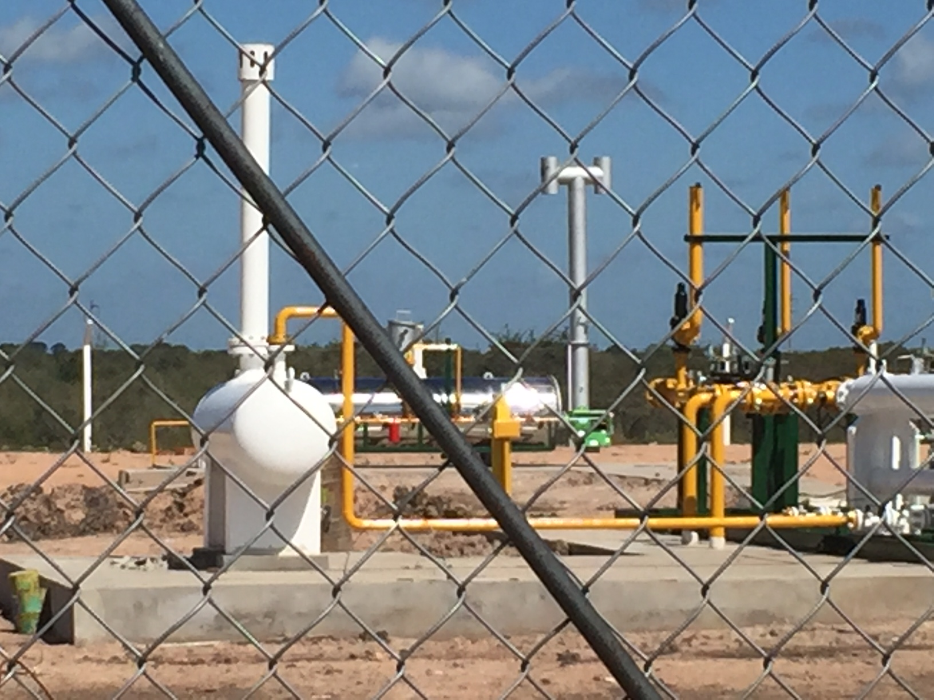
ESTACIÓN REDUCTORIA PRIMARIA (ERPP)
Provincia de Corrientes
SECRETARIA DE ENERGIA

Slide 13
GASODUCTO DE CURUZÚ CUATIÁ
ESTACION REDUCTORA DE PRESIÓN PRIMARIA - ERPP
Provincia de Corrientes
SECRETARIA DE ENERGIA
La Estación Reductora de Presión Primaria tiene las
siguientes características:
Presión: 75/14,7 bar.
Caudal de 10.000 m3/h. es decir 240.000 m3/día.
Superficie: 60 x 60 metros.
Salidas hacia las demandas industriales y estaciones de
GNC y ERPS.
Consumo de Estación de GNC: 5.000 m3/día.

Slide 14
GASODUCTO DE CURUZÚ CUATIÁ
TRAMO ERPP – ERPS - RAMAL EN MEDIA PRESIÓN
Provincia de Corrientes
SECRETARIA DE ENERGIA
Ramal en Media presión que vinculará las Estaciones
Reductoras de Presión Primaria y Secundaria, con las sig.
Características:
Longitud de 5,25 Km.
Sección: 6” (pulgadas).
Cañería: acero con costura con revestimiento anticorrosivo
Presión: 14,7 bar.
Capacidad de transporte: 750.000 m3/d aprox.
Espesor: 4 mm.

Slide 15
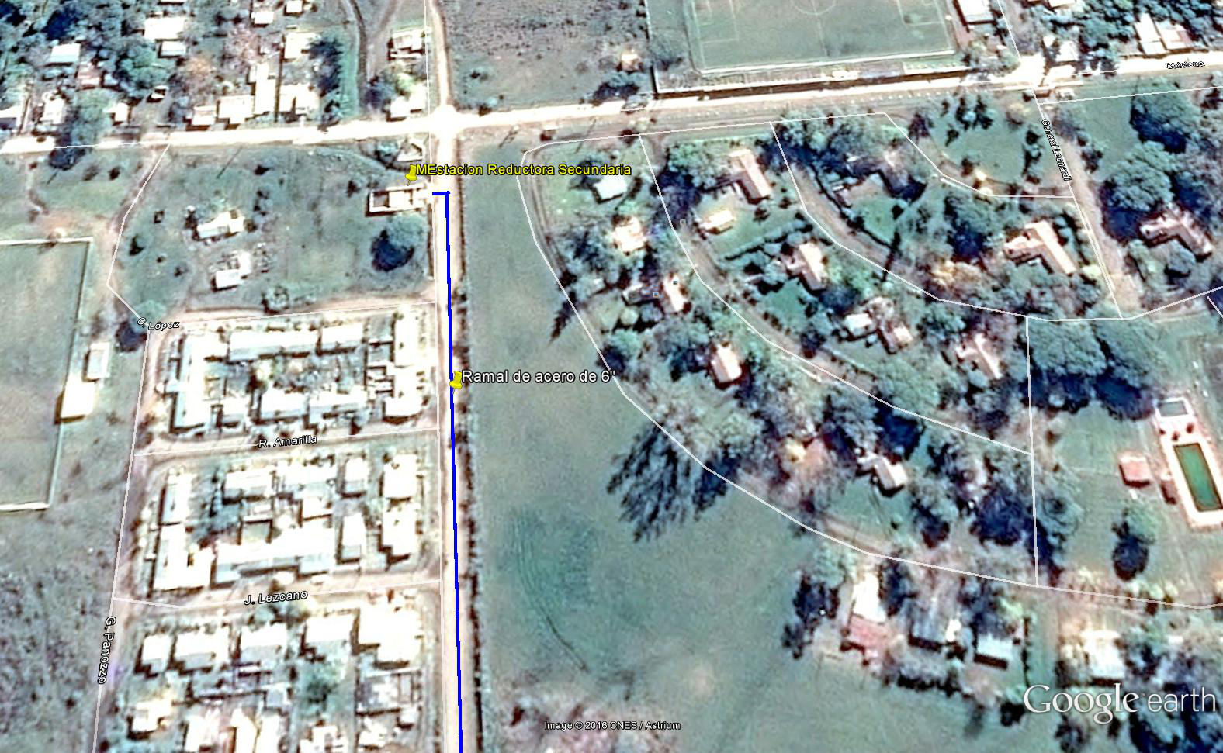
GASODUCTO DE CURUZÚ CUATIÁ
ESTACION REDUCTORA DE PRESIÓN SECUNDARIA - ERPS
Provincia de Corrientes
SECRETARIA DE ENERGIA

Slide 16
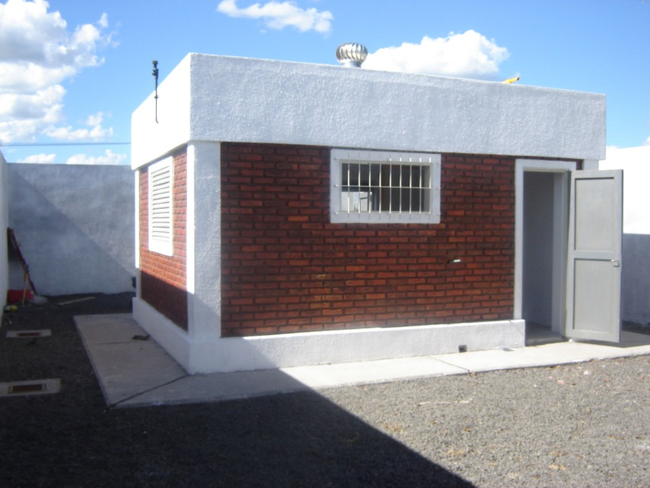
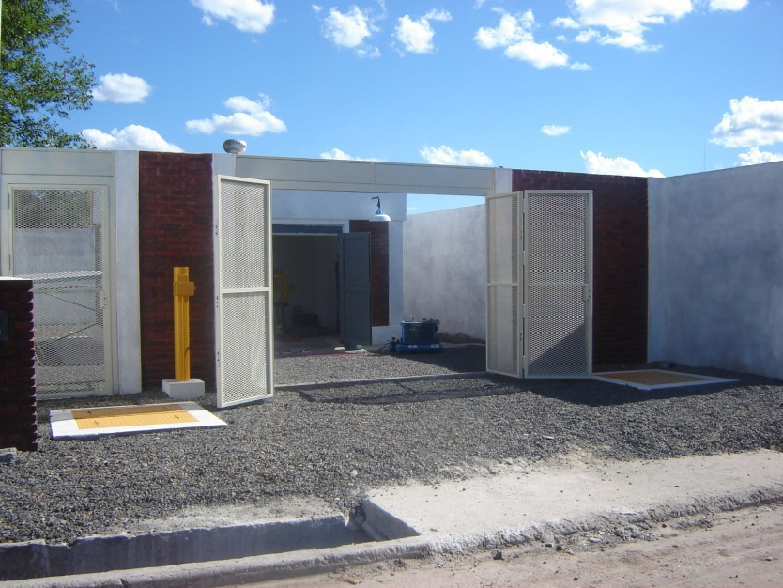
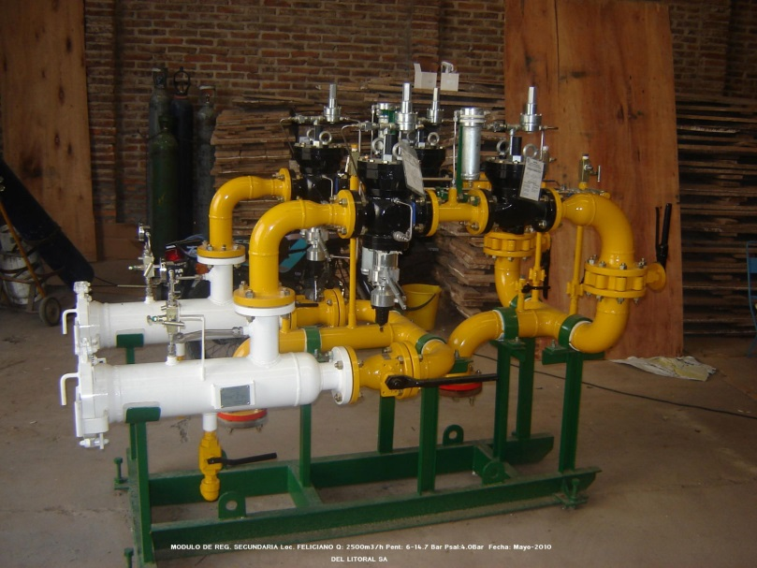
GASODUCTO DE CURUZÚ CUATIÁ
ESTACION REDUCTORA DE PRESIÓN SECUNDARIA - ERPS
Provincia de Corrientes
SECRETARIA DE ENERGIA

Slide 17
GASODUCTO DE CURUZÚ CUATIÁ
ESTACION REDUCTORA DE PRESIÓN SECUNDARIA - ERPS
Provincia de Corrientes
SECRETARIA DE ENERGIA
La Estación Reductora de Presión Secundaria tiene las
siguientes características:
Presión: 14,7/ 4 bar.
Caudal de 7.500 m3/h. es decir 180.000 m3/día.
Superficie: 10 x 20 metros.
Salida hacia la red de Distribución.
Consumo Residencial estimado: 36.000 m3/día.
Ubicación: Sarmiento y Chiclana

Slide 18
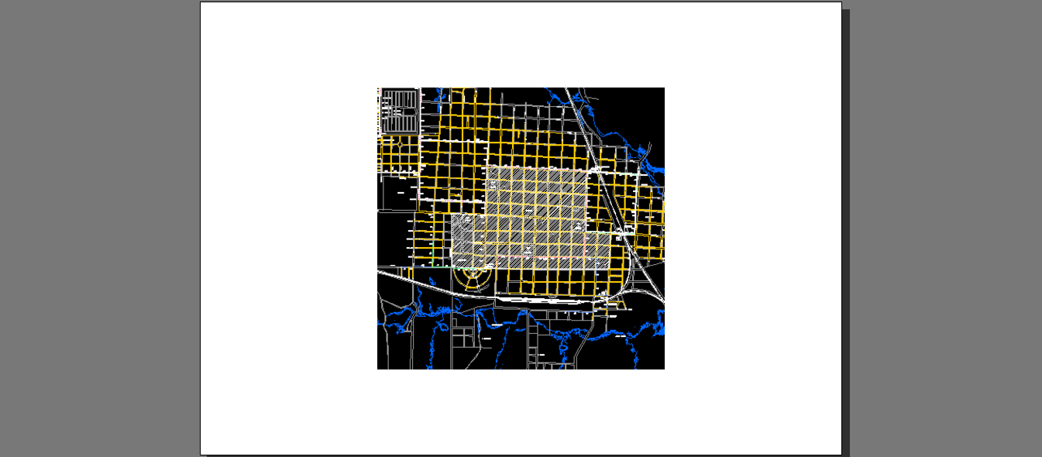
GASODUCTO DE CURUZÚ CUATIÁ
RED DE DISTRIBUCIÓN PROYECTADA - 1er ETAPA
Provincia de Corrientes
SECRETARIA DE ENERGIA
74 manzanas situadas entre las calles :
Sur : Chiclana
Norte: Monte Caseros
Oeste: Tarrago Ros
Este: Monteagudo

Slide 19
GASODUCTO DE CURUZÚ CUATIÁ
RED DE DISTRIBUCIÓN PROYECTADA - 1er ETAPA
Provincia de Corrientes
SECRETARIA DE ENERGIA
Extensión: 74 manzanas.
Longitud: 50.000 m aprox.
Secciones: 180 a 50 mm2.
Tipo de cañería: Polietileno para GN.
Cantidad estimada de usuarios: 2.600.
Costo reacondic. Instalación interna: $ 15.000
Antecedentes de penetración de la red en hogares
Entre Ríos: 18 % en 20 años aprox.
DIRECCIÓN DE DESARROLLO HIDROCARBURIFERO

Slide 20
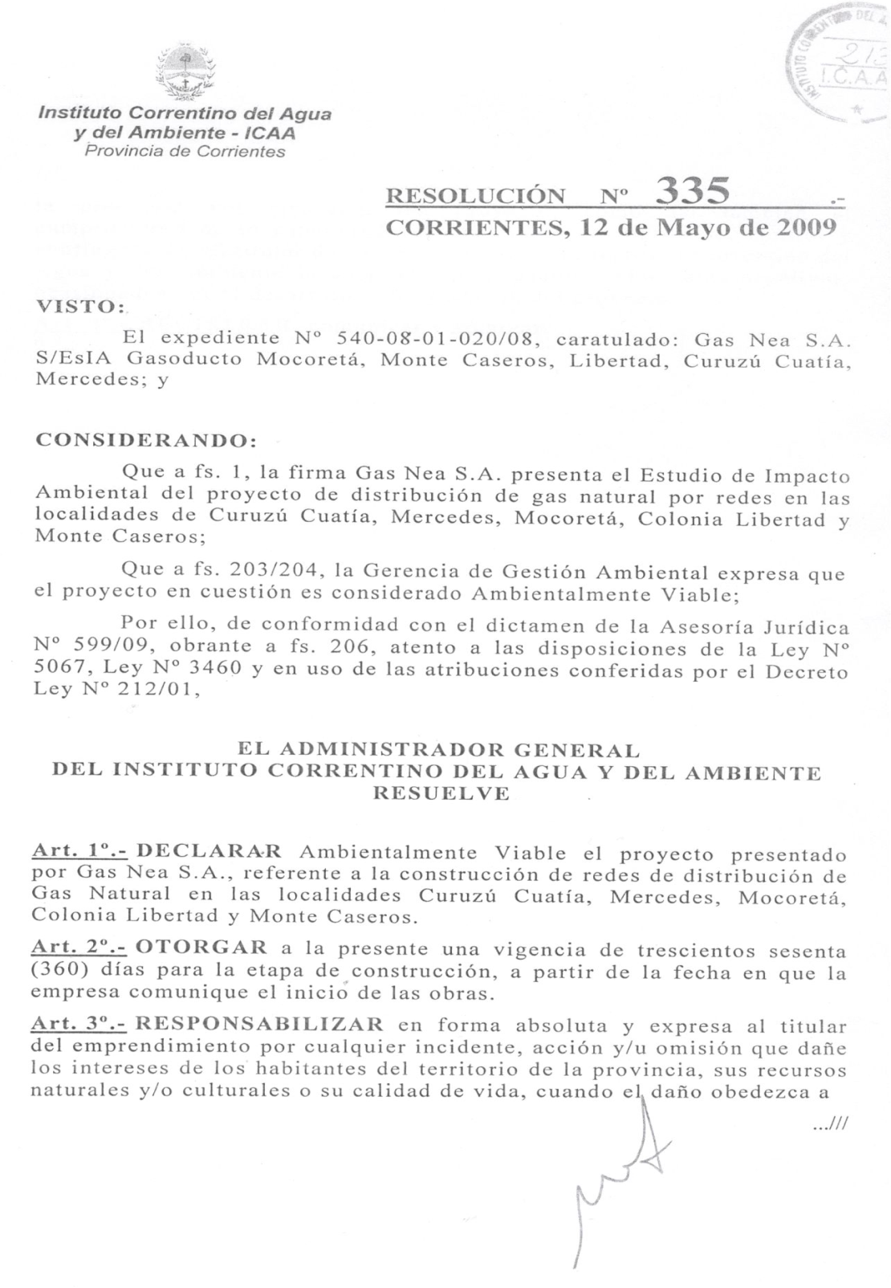
Provincia de Corrientes
SECRETARIA DE ENERGIA

Slide 21
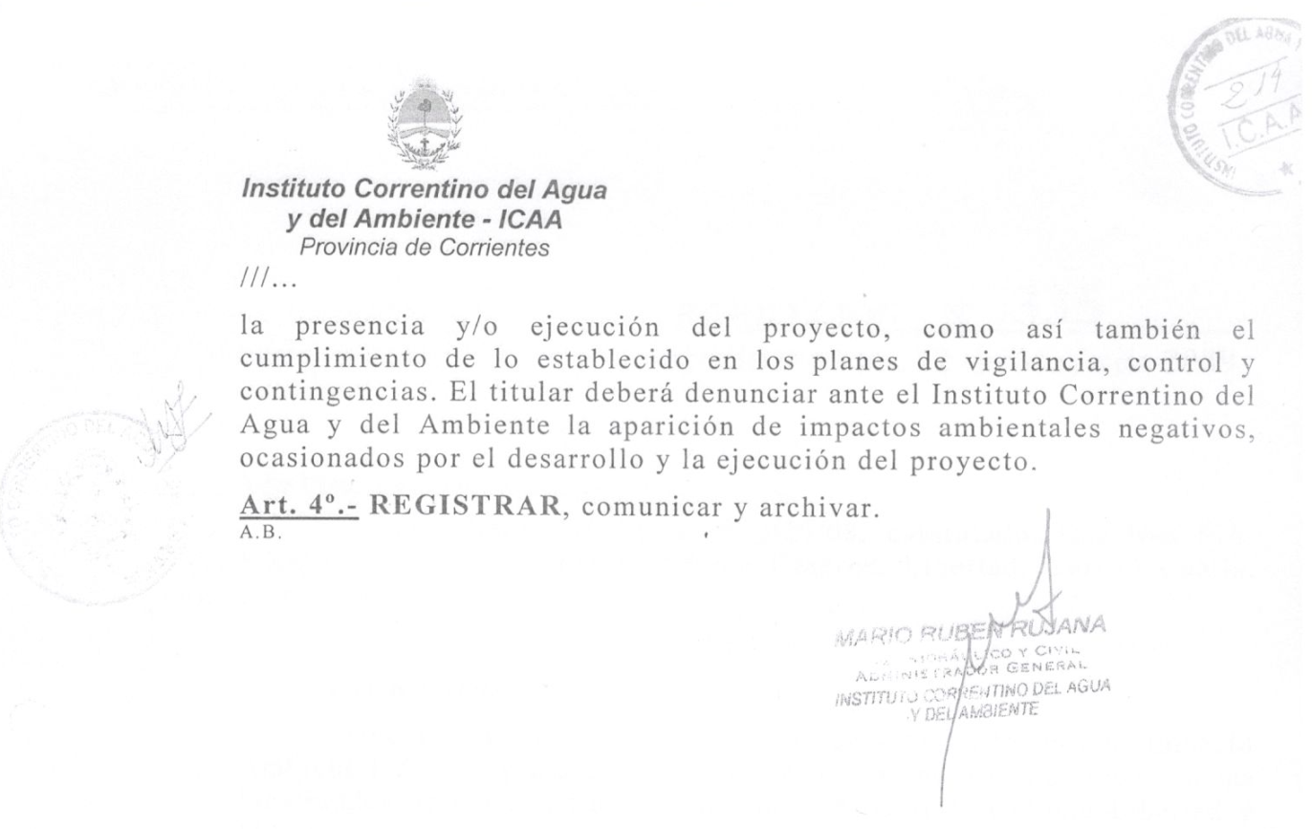
Provincia de Corrientes
SECRETARIA DE ENERGIA

Slide 22
GASODUCTO DE CURUZÚ CUATIÁ
TRAMO Cnia .LIBERTAD – ERPP C. CUATIÁ
Provincia de Corrientes
SECRETARIA DE ENERGIA
GRACIAS
POR
SU
ATENCIÓN

